Slide 1
Άσκηση 1^{η} : σύνδεση καυστήρα – κυκλοφορητή – υδροστάτες – χρονοδιακόπτης.
Αυτή η εγκατάσταση έχει εφαρμογή σε όλες τις εγκαταστάσεις όπου το ΄΄άναμμα΄΄ τους γίνετε σε συγκεκριμένο χρόνο , ορίζετε συνήθως ανά κτίριο είτε μετά από γενική συνέλευση της πολυκατοικίας είτε με συνεννόηση των ενοίκων του κτιρίου είτε ανάλογα τις ανάγκες του εκάστοτε κτιρίου.
Σ΄αυτή την εγκατάσταση ηλεκτρολογικά ο γενικός διακόπτης της εγκατάστασης είναι ο χρονοδιακόπτης.

Slide 2
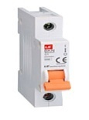
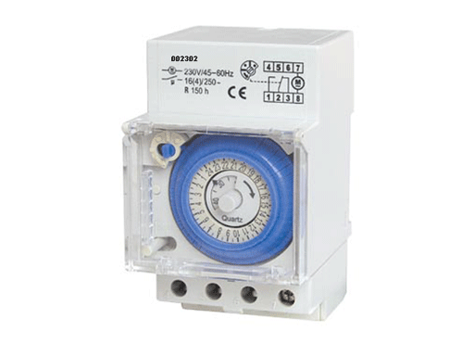
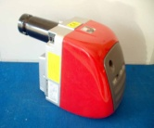
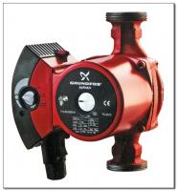

ΠΟΙΑ ΟΡΓΑΝΑ ΧΡΕΙΑΖΕΤΕ Η ΠΑΡΑΠΑΝΩ ΕΓΚΑΤΑΣΤΑΣΗ ΝΑ ΛΕΙΤΟΥΡΓΗΣΕΙ
ΑΣΦΑΛΕΙΟΔΙΑΚΟΠΤΗΣ
ΧΡΟΝΟΔΙΑΚΟΠΤΗΣ
ΚΑΥΣΤΗΡΑΣ
ΚΥΚΛΟΦΟΡΗΤΗΣ
ΥΔΡΟΣΤΑΤΗΣ ΚΑΥΣΤΗΡΑ
ΥΔΡΟΣΤΑΤΗΣ ΚΥΚΛΟΦΟΡΗΤΗ
Η γραμμική εγκατάσταση έχει ως εξής :

Slide 3
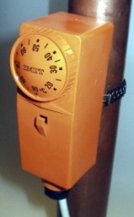

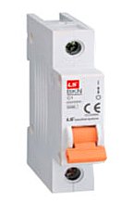

ΑΣΚΗΣΗ 1^{η}
ΣΥΝΔΕΣΗ ΚΑΥΣΤΗΡΑ ΚΥΚΛΟΦΟΡΙΤΗ - ΥΔΡΟΣΤΑΤΕΣ –ΧΡΟΝΟΔΙΑΚΟΠΤΗΣ
ΧΡΟΝΟΔΙΑΚΟΠΤΗΣ
ΥΔΡΟΣΤΑΤΗΣ ΚΑΥΣΤΗΡΑ
L N E 3 1 2
L
L
N
N
ΚΑΥΣΤΗΡΑΣ
ΑΣΦΑΛΕΙΟΔΙΑΚΟΠΤΗΣ
L
2 1 3
N
ΚΟΥΤΙ ΔΙΑΚΛΑΔΩΣΗΣ
ΚΥΚΛΟΦΟΡΙΤΗΣ
ΥΔΡΟΣΤΑΤΗΣ ΚΥΚΛΟΦΟΡΙΤΗ

Slide 4
ΕΠΕΞΗΓΗΣΗ ΚΑΙ ΧΡΩΜΑΤΙΣΜΟΣ ΚΑΛΟΔΙΩΝ
Ο ασφαλειοδιακόπτης δίνει εντολή στον χρονοδιακόπτη και στον υδροστάτη του κυκλοφορητή ( καφέ χρώμα καλωδίου)
Ο χρονοδιακόπτης δίνει εντολή στον υδροστάτη του καυστήρα
(μωβ χρώμα καλωδίου)
Ο υδροστάτης καυστήρα δίνει εντολή στον καυστήρα
(κόκκινο χρώμα καλωδίου)
Ο υδροστάτης κυκλοφορητή δίνει εντολή στον κυκλοφορητή
(πράσινο χρώμα καλωδίου)
Σύνδεση όλων των καταναλωτών με ουδέτερο(μπλε χρώμα καλωδίου)
Σύνδεση όλων όσων χρειάζονται γείωση (κιτρινοπράσινο χρώμα καλωδίου)

